Slide 1

PHÒNG GD &ĐT LONG BIÊN
TRƯỜNG TIỂU HỌC PHÚC LỢI
CHÀO MỪNG CÁC EM
ĐẾN TIẾT TIẾNG VIỆT

Slide 2


TUẦN 13
TIẾT 5

Slide 3


ǡμếnḑ VΘʸt LuΏǝn ȫμʴt đoΟɝȰ

Slide 4

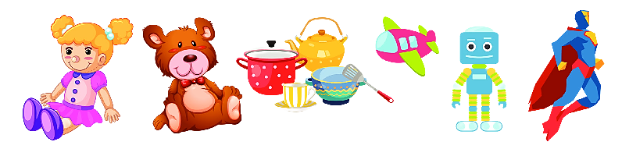
1. Kể tên những đồ chơi của em. Em thích đồ chơi nào nhất? Vì sao?
- Đồ chơi có đặc điểm gì?
- Vì sao em thích đồ chơi đó?

Slide 5
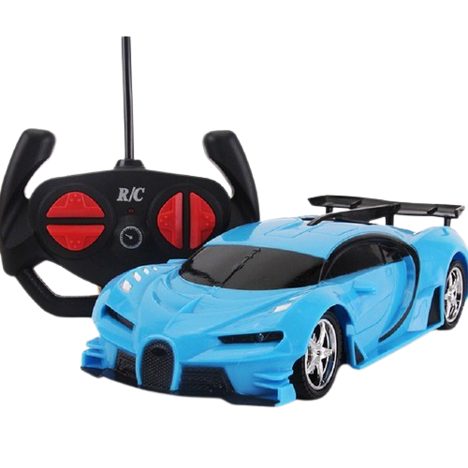
2. Viết 3 – 4 câu tả một đồ chơi của em.
(1) Em chọn tả đồ chơi nào?
(4) Tình cảm của em với đồ chơi đó như thế nào?
(2) Nó có đặc điểm gì? (hình dạng, màu sắc, hoạt động, …)
Tả đồ chơi
(3) Em thường chơi đồ chơi đó vào những lúc nào?

Slide 6
2. Viết 3 – 4 câu tả một đồ chơi của em.
Notes:
Đồ chơi mà em yêu thích là nhất là con lật đật. Con lật đật được bao phủ bởi một màu đỏ tươi sáng. Đầu, thân và hai tay của lật đật đều có dạng hình tròn. Những lúc rảnh rỗi em thường đem lật đật ra chơi. Cứ lật qua lật lại nhưng chú ta không hề ngã. Bố em nói lật đật tượng trưng cho ý chí bền bỉ, không khuất phục trước khó khăn, thử thách. Em rất yêu lật đật. Em giữ gìn lật đật cẩn thẩn dù lúc chơi hay là không chơi.

Slide 7


